Slide 1

Beschaffungen in Drittmittelprojekten (Antragsforschung)
Vergaberecht, Zuwendungsrecht, VgV, GWB, UVgO, AnBest-P, NABF, AnBest-ELER……
Wer soll das alles verstehen?

Slide 2
Der Zuwendungsempfänger wird über Nebenbestimmungen zum Zuwendungsbescheid verpflichtet, bei der Verwendung der Zuwendungsmittel Vergaberecht anzuwenden.
Damit es nicht zu einfach wird, haben verschiedene Drittmittelgeber (Bund, Länder usw.) eigene Nebenbestimmungen, die sich auch voneinander unterscheiden können, z.B.
Bescheid BLE:
Bestandteile dieses Zuwendungsbescheides sind die beigefügten Nebenbestimmungen für Zuwendungen auf Ausgabenbasis des Bundesministeriums für Bildung und Forschung zur Projektförderung (NABF, Stand: November 2019) sowie Ihr o. g. Antrag (inkl. Arbeitsplan) und die Ergänzungen, sofern im Bescheid nichts anderes geregelt ist…Es gelten folgende weitere Bestimmungen:…9. Vergabe von Aufträgen….
Bescheid Nds. MWK aus Nieders.-Vorab :
Die Allgemeinen Nebenbestimmungen für Zuwendungen zur Projektförderung (ANBest-P) werden Bestandteil dieses Zuwendungsbescheides.
Bescheid des PtJ (BmBF) :
„Die beigefügten NABF sind nach Maßgabe der Bestimmungen Bestandteil dieses Bescheides.“
Bescheid vom MELUND Schleswig-Holstein:
„Soweit dieser Bescheid nicht ausdrücklich Abweichungen zulässt bzw. vorschreibt, sind neben den Antragsunterlagen Bestandteil dieses Bescheides: - die beigefügten Allgemeinen Nebenbestimmungen für Zuwendungen zur Projektförderung - ANBest-P - (Stand: 11/2003)…“
Bescheid Umwelt Bundesamt:
„Die beigefügten Allgemeinen und Besonderen Nebenbestimmungen für Zuwendungen zur Projektförderung (A/BNBest-P/BMU) - Fassung Juni 2019 - sind Bestandteil des Bescheides.“, usw., usw.
Achtung: Es gelten die Nebenbestimmungen in der Fassung, die Bestandteil des Zuwendungsbescheides sind, auch wenn zwischenzeitlich aktuellere Versionen veröffentlicht wurden.

Slide 3
Teilweise sind im Bewilligungsbescheid selbst weitere Regelungen zur Vergabe zu finden,
(mit Glück handelt es sich hier evtl. um Verfahrenserleichterungen), z.B. :
„Ergänzend zu den Regelungen in den NABF gilt:
Aufträge bis zu einem Höchstwert von 30.000 € (ohne USt.) dürfen gem. § 8 Abs. 4 Nr. 17 UVgO unter Einhaltung der nachfolgenden Bestimmungen im Wege der Verhandlungsvergabe vergeben werden, ohne dass weitere Gründe nach § 8 Abs. 4 UVgO vorliegen müssen. Um die Wirtschaftlichkeit der Vergabe zu gewährleisten, sind folgende Ausführungsbestimmungen zu beachten:
Lieferungen und Leistungen bis zu einem geschätzten Auftragswert von 1.000 € (ohne USt.) können unter Berücksichtigung der Grundsätze der Wirtschaftlichkeit und Sparsamkeit ohne ein Vergabeverfahren beschafft werden (Direktauftrag gem. § 14 UVgO). Lieferungen und Leistungen mit einem geschätzten Auftragswert von 1.000 € (ohne USt.) bis 30.000 € (ohne USt.) können nach Einholung von mindestens drei schriftlichen Angeboten im Rahmen der Verhandlungsvergabe vergeben werden.“
Aber Achtung, hier sind ggf. weitere Formalitäten zu beachten:
„Bei Lieferungen und Leistungen mit einem geschätzten Auftragswert von 10.000 € (ohne USt.) bis 30.000 € (ohne USt.) bedarf es zusätzlich einer schriftlichen Aufforderung zur Abgabe eines Angebots (inkl. Leistungsbeschreibung).
Die Vergabe von Aufträgen ist nach § 6 UVgO zu dokumentieren (Vergabevermerk). Die Zulässigkeit einer Vergabe im Wege der Verhandlungsvergabe nach § 8 Abs. 4 Nrn. 1 bis 16 bleibt unberührt. Zwischen den Unternehmen, die zur Abgabe eines Angebots oder zur Teilnahme an Verhandlungen aufgefordert werden, soll gewechselt werden.
Nr. 2.4 NABF ist auch dann zu beachten, wenn mit dem Förderantrag bereits potenzielle Auftragnehmer benannt oder Angebote vorgelegt wurden.“
„normal“ nur 25.000

Slide 4
Insbesondere EIP-Projekte geben eine Vielzahl von strengen Anforderungen vor:
„Die einschlägigen Bestimmungen zur Vergabe von Auftragen sind einzuhalten und nachzuweisen. Alle Rechnungen müssen einen eindeutigen Hinweis auf das Projekt enthalten bzw. an die OG adressiert sein. Verstöße gegen Bestimmungen des Vergaberechts können zu Verwaltungssanktionen nach Artikel 35 der Verordnung (EU) Nr. 640/2014 führen. OG als Auftraggeber im Sinne von Nummer 3.1 ANBest-ELER:
Als Nachweis zur Einhaltung der Vergabevorschriften sind spätestens mit dem Auszahlungsantrag/Verwendungsnachweis folgende Unterlagen vorzulegen:
Vergabevermerk oder E-Vergabevermerk
Veröffentlichung / Bekanntmachung
Ausschreibungstext inklusive Leistungsbeschreibung
Nachweis über den Versand der Vergabeunterlagen an die Bieter
Protokoll über die Angebotseröffnung (ehemals: Submissionsprotokoll)
Preisspiegel (Gegenüberstellung der Angebotspreise nach Leistungsbeschreibung)
Vollständiges Angebot des erfolgreichen Bieters
die Seiten aus den Angeboten der übrigen Bieter, aus denen ersichtlich wird, auf welche Ausschreibung mit welcher Angebotssumme geboten wurde
Absageschreiben an alle unterlegenen Bieter
Nachweis der Zuschlagserteilung
ggf. Ex-post-Transparenz (Veröffentlichung der Auftragsvergabe)
ggf. alle Angebotsanfragen (Verhandlungsvergabe, freihändige Vergabe)
ggf. Verpflichtungserklärungen nach NTVergG oder NKernVO (z. B. Mindestentgelte,Tariftreueerklärung)
ggf. Verzeichnis der Bauleistungen, die durch Nachunternehmen erbracht werden …. usw. usw.

Slide 5
In (fast) allen Nebenbestimmungen ist geregelt:
„Verpflichtungen des ZE als Auftraggeber gemäß Teil 4 des Gesetzes gegen Wettbewerbsbeschränkungen (GWB) bleiben unberührt….“ (Nr. 3.1.1. AnBest-ELER)
Die TiHo ist eine öffentliche Aufraggeberin im Sinne des GWB und damit IMMER zur Anwendung des Vergaberechts verpflichtet (egal aus welchen Mitteln die Beschaffung finanziert wird).
Es sind also neben den „üblichen Vergabevorschriften“ vorrangig die individuellen Bestimmungen des jeweiligen Zuwendungsbescheides und der Nebenbestimmungen zu beachten.
„übliche Vergabevorschriften“ lt. Beschaffungsrichtlinie der TiHo
Bis 1.000 Euro Direktauftrag
Bis 20.000 Euro Verhandlungsvergaben (3 schriftliche Angebote + Dokumentation in den Hochschuleinrichtungen)
Über 20.000 Euro Beschaffung über Stabstelle Einkauf

Slide 6
Problem
Die Nichtbeachtung der Vergabevorschriften ist ein Auflagenverstoß nach § 49 VerwVfG und berechtigt den Zuwendungsgeber zum (Teil-)Widerruf des Bescheides. Bei schweren Vergabeverstößen ist eine Kürzung zwingend.
- OVG Schleswig-Holstein, Urteil vom 23.08.2022 – Az. 5 LB 9/20)
Ein Zuwendungsbescheid kann ganz oder teilweise auch mit Wirkung für die Vergangenheit widerrufen werden, wenn mit dem Bescheid eine Auflage verbunden ist und der Begünstigte diese nicht erfüllt hat.
- OVG Nordrhein-Westfalen, 24.02.2021, 4 A 2038/16 „Fehlerhafte Verfahrensart“:
Die fehlerhafte Wahl der Verfahrensart stellt zwar in der Regel einen schwerwiegenden
Vergaberechtsverstoß dar. Diese Regelannahme entbindet den Zuwendungsgeber aber nicht davon, die Umstände des jeweiligen Einzelfalls zu würdigen.
- BVerwG, 13.02.2013 – 3 B 58.12: Ein Verstoß gegen die Bestimmungen über die Vergabeart ist wegen der
damit regelmäßig verbundenen Gefährdung der Wirtschaftlichkeit und Sparsamkeit im Regelfall als
schwerwiegend einzuordnen!
- VG Regensburg, 14.06.2018 – RN 5 K 16.1879: Rückforderung von Fördermitteln aus dem Europäischen
Fonds für regionale Entwicklung (EFRE) bei Vergaberechtsverstößen (fast) unumgänglich.

Slide 7
Als schwere Fehler im Vergabeverfahren (=Verstöße gegen Grundsätze Gleichbehandlung, Wettbewerb, Transparenz, Wirtschaftlichkeit und Sparsamkeit) werden immer bewertet:
Wahl der falschen Vergabeart
häufiger Irrtum: Die Ausnahmetatbestände für die Zulässigkeit der Verhandlungsvergabe ohne Teilnahmewettbewerb nach UVgO berechtigen grundsätzlich zu Direktvergaben.
Das ist nur der Fall, wenn aus besonderen Gründen nur ein Unternehmen für die Leistungserbringung in Betracht kommt oder kleinere Nachbestellungen (max. 20 % und keine sonstigen Änderungen) erfolgen sollen. In allen übrigen Fällen ist für die Einhaltung des Vergaberechts entscheidend, Wettbewerb durch die Aufforderung mehrerer, grundsätzlich mindestens drei Unternehmen, zu ermöglichen. Die Einholung von Angeboten und Nennung des potentiellen Auftragnehmers im Rahmen der Antragstellung bzw. im Bewilligungsbescheid entbindet nicht von der Anwendung des Vergaberechts.
Ungerechtfertigte Einschränkung des Wettbewerbes durch fehlende Markterkundung/Wettbewerb
Ob eine Leistung von mehreren Unternehmen erbracht werden kann, soll mit der Markterkundung herausgefunden werden. Ein Auftraggeber darf nicht ungeprüft davon ausgehen, dass es neben dem ihm bekannten Unternehmen, das typischerweise seit vielen Jahren die fraglichen Leistungen für ihn erbringt, keine weiteren geeigneten Mitbewerber gibt. Indem eine Markterkundung und häufig auch eine Ausschreibung unterbleiben, verhindert er von vornherein, dass andere Unternehmen ihre Eignung unter Beweis stellen (Vgl. OLG Düsseldorf, Beschluss vom 28.12.2011, VII-Verg 73/11
Es gelten hohe Anforderungen an die Vergabedokumentation bei Direktvergaben (VKBund, Beschl. V. 29.09.2020 – VK2-73/20).
Es ist eine vertiefte inhaltliche Auseinandersetzung mit Alternativ- und Ersatzlösungen erforderlich.
Direktauftrag wegen „Dringlichkeit“
Dringlichkeit liegt nicht vor bei internen Gründen, z.B. Finanznot, Termindruck wegen eigener Planungsfehler, Abrufbarkeit
von Fördermitteln/Ende der Förderperiode, sondern ausschließlich bei Abwendung akuter Gefahrensituationen oder unvorhersehbarer Katastrophenfälle, u.ä.

Slide 8
Formfehler
z.B. Internetausdrucke/Screenshots statt schriftlicher Angebote.
Das Auffordern zur Abgabe eines Angebotes setzt unabdingbar voraus, dass der Auftraggeber aktiv auf einen Anbieter zugeht (Fax oder E-Mail). Denkbar ist auch eine telefonische Angebotsaufforderung. In diesem Fall muss ein Telefonvermerk mit Datum, Telefonnummer, Anbieter und ggf. Gesprächspartner sowie Angaben zum Inhalt (letztlich das Leistungsverzeichnis samt Vertragsbedingungen) erstellt werden.
ABER: Die Pflicht zur Herstellung von Wettbewerb bedeutet aber keinesfalls, dass solange Anbieter aufgefordert werden müssen, bis tatsächlich mehrere Angebote vorliegen. Sollten mehrere Anbieter – grundsätzlich drei – vergeblich aufgefordert worden sein und ist dieses dokumentiert, bleibt ihm die Möglichkeit der Vergleiche über das Internet oder gar die Direktvergabe.
TIPP: Angebotsaufforderung per Email mit Fristsetzung
Fehlende oder unzureichende Dokumentation
Sämtliche Vergabeverfahren sind ausnahmslos zeitnah und somit fortlaufend zu dokumentieren. Hintergrund ist die Kontroll- und Beweisfunktion eines Vermerks. Häufig gehen Vergabefehler mit einer teilweise unzureichenden Dokumentation einher. Gerade bei der Einhaltung von Wertgrenzen bzw. Schwellenwerten, Fristen und Wertungsergebnissen, Präsentationsergebnissen ist eine zeitnahe Dokumentation unerlässlich. Mangelhafte Dokumentation kann zur formellen Rechtswidrigkeit des gesamten Vergabeverfahrens führen, auch wenn in materiell-rechtlicher Hinsicht alles korrekt gehandhabt wurde.

Slide 9
falsche Schätzung des Auftragswertes
Vor der Einleitung des Vergabeverfahrens ist der Auftragswert zu schätzen, wobei die Gesamtvergütung, sämtliche Optionen, Vertragsverlängerungsmöglichkeiten, Prämien und Zahlungen an den Bieter sowie auch Leistungen Dritter einzubeziehen sind. Eine gezielt niedrige Schätzung des Auftrag oder Aufteilung des Auftragswerts ist unzulässig.
Als schwerwiegender Verstoß wird auch die künstliche Aufteilung der Auftragswerte zur Umgehung von Vergaberecht gewertet.
Verfahrensfehler
z.B. Fehler bei der Erstellung der Vergabeunterlagen und Wertung der Angebote, unklare Leistungsbeschreibungen, Vermischung von Eignungs- und Zuschlagskriterien,
Zulassung von vergabefremden Aspekten, Bevorzugung von bestimmten Unternehmen, Abweichung von produktneutraler Leistungsbeschreibung, fehlende Veröffentlichung/Bekanntmachung, Angebotsbewertung aufgrund von vergabefremden Erwägungen oder bei Vorliegen eines Interessenkonflikts

Slide 10
Lösung:
Aufträge in Drittmittelprojekten sicher abrechnen und Gelder behalten!
Sorgfältige Vorüberlegung bereits bei der Antragstellung und ggf. Einbeziehung der zuständigen Kollegen/innen in der Drittmittelabteilung und ggf. Einkauf (siehe auch Rundschreiben vom zur Zusammenarbeit mit Dritten in Drittmittelprojekten)
Zuwendungsbescheid inklusive aller Nebenbestimmungen bis zum Ende sorgfältig lesen und bei Unsicherheiten die Drittmittelabteilung kontaktieren.
Die Bewilligung daraufhin prüfen, welche Art von vergaberechtlichen Auflagen zu erfüllen sind. Bei Fragen gerne
direkt Kontakt mit der Stabstelle Einkauf aufnehmen
Rechtzeitige Erstellung der Leistungsbeschreibung, gemeinsame Konzeption des Vergabeverfahrens (im Zweifel öffentliche Ausschreibung direkt nach Vorlage der Bewilligung, Begründung einer Direktvergabe mit Markterkundung verursacht meist größeren Aufwand)

Slide 11
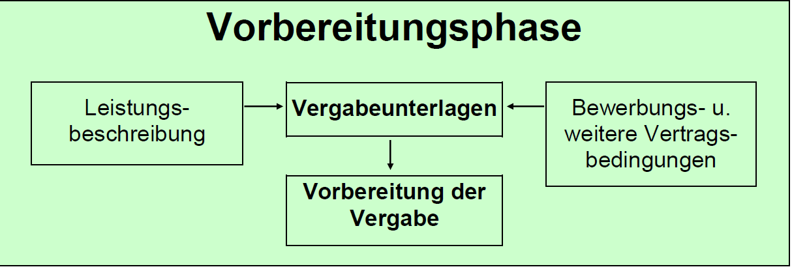
Ablauf eines Vergabeverfahrens:
Die Erstellung der Leistungsbeschreibung und die Marktrecherche und ggf. auch eine Ex-Ante-Bekanntmachung zur Akquise von geeigneten Bewerbern könnten bereits vor Bewilligung erledigt werden, ggf. sobald vom Geldgeber Zusage in Aussicht gestellt wird, so dass direkt nach Eingang der Bewilligung in die nächste Phase (Veröffentlichung Ausschreibung/Angebotsabfrage) gestartet werden kann.

Slide 12
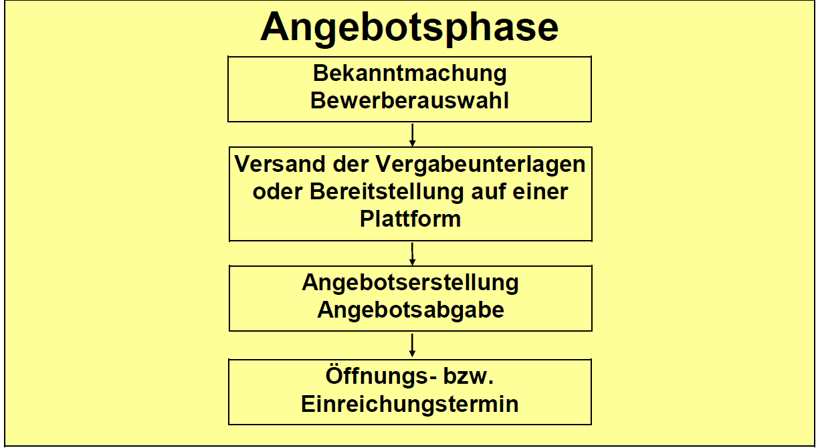
Je nach Ergebnis der Marktrecherche
Angebotsfrist je nach Umfang der Leistung ca. 14 Tage, einfache Lieferleistung ggf. kürzer

Slide 13
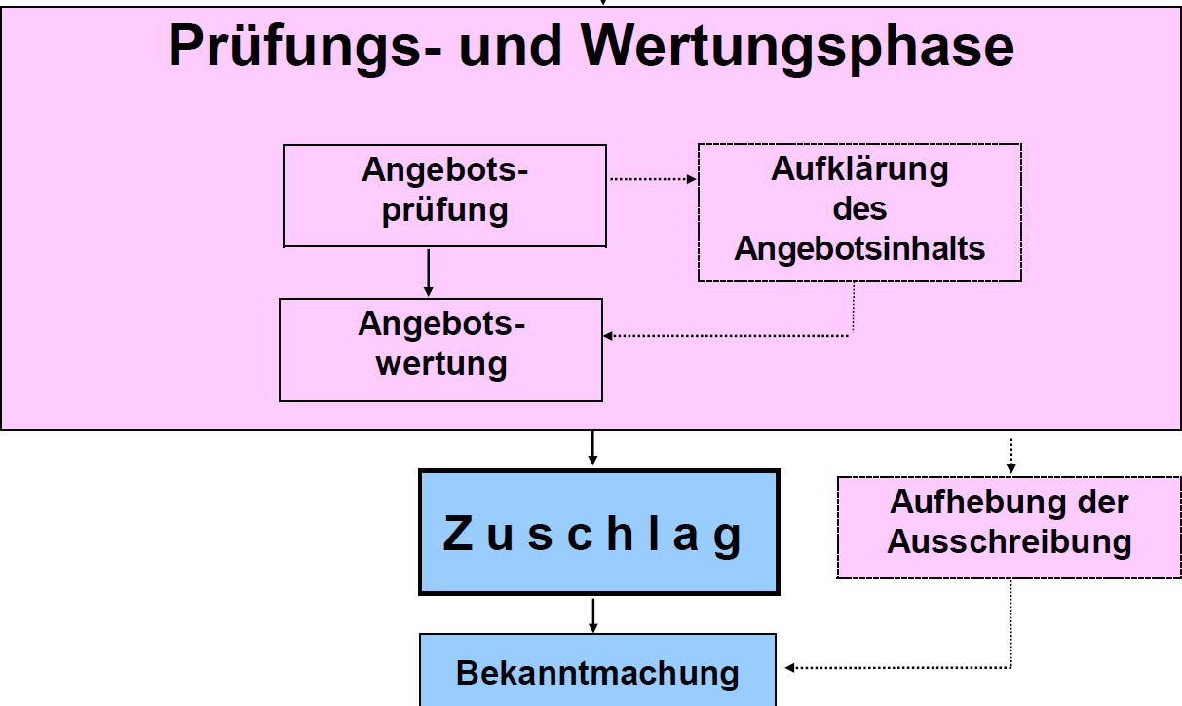
Formell: Einkauf
inhaltlich/fachlich Hochschuleinrichtung nach vorher festgelegten Kriterien
Ggf. auch Bemusterung oder Präsentation möglich
Bei Verhandlungsvergaben kann hier auch über den Angebotsinhalt verhandelt werden.
bei Aufträgen über 20.000 Euro Informations- und Wartepflicht 10 Tage beachten!

Slide 14

Vielen Dank für Ihre Aufmerksamkeit.
Fragen beantworten wir gerne!
Ihre Stabstelle Einkauf der TiHo
Frau Kruse: 8114
Frau Treuner: 8115

